Slide 1
Notes:
τι ειναι ted

Slide 2
Notes:
τι ειναι tedx

Slide 3
Notes:
τι ειναι tedxaueb

Slide 4
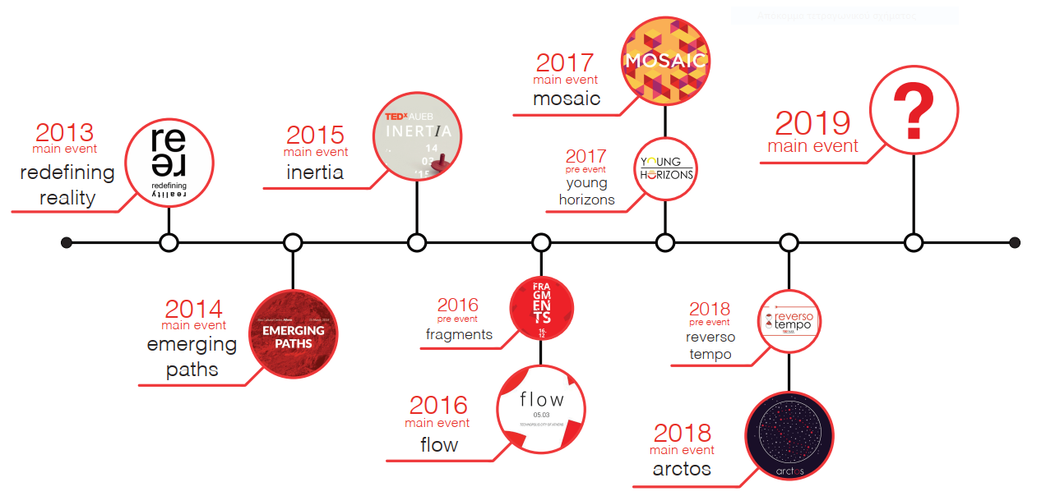
Notes:
2013 - 2019 // abstract θεμα

Slide 5
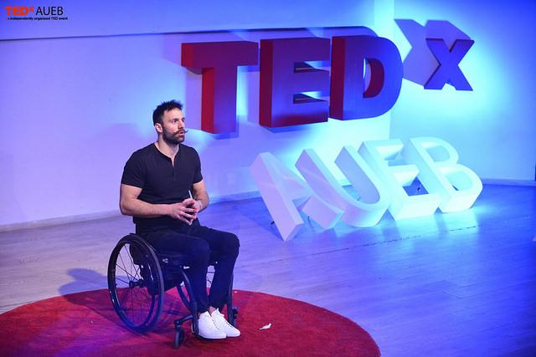
Notes:
ομιλητες διαφορετικου background

Slide 6
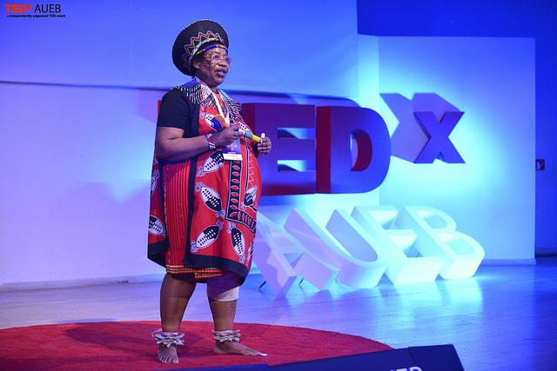
Notes:
φυλου, εθνικοτητας νοοτροπιας
κοινο: ιστορια να μοιραστουν
σκοπός : να εμπνευσουν, αμφισβητηση - συζητηση

Slide 7
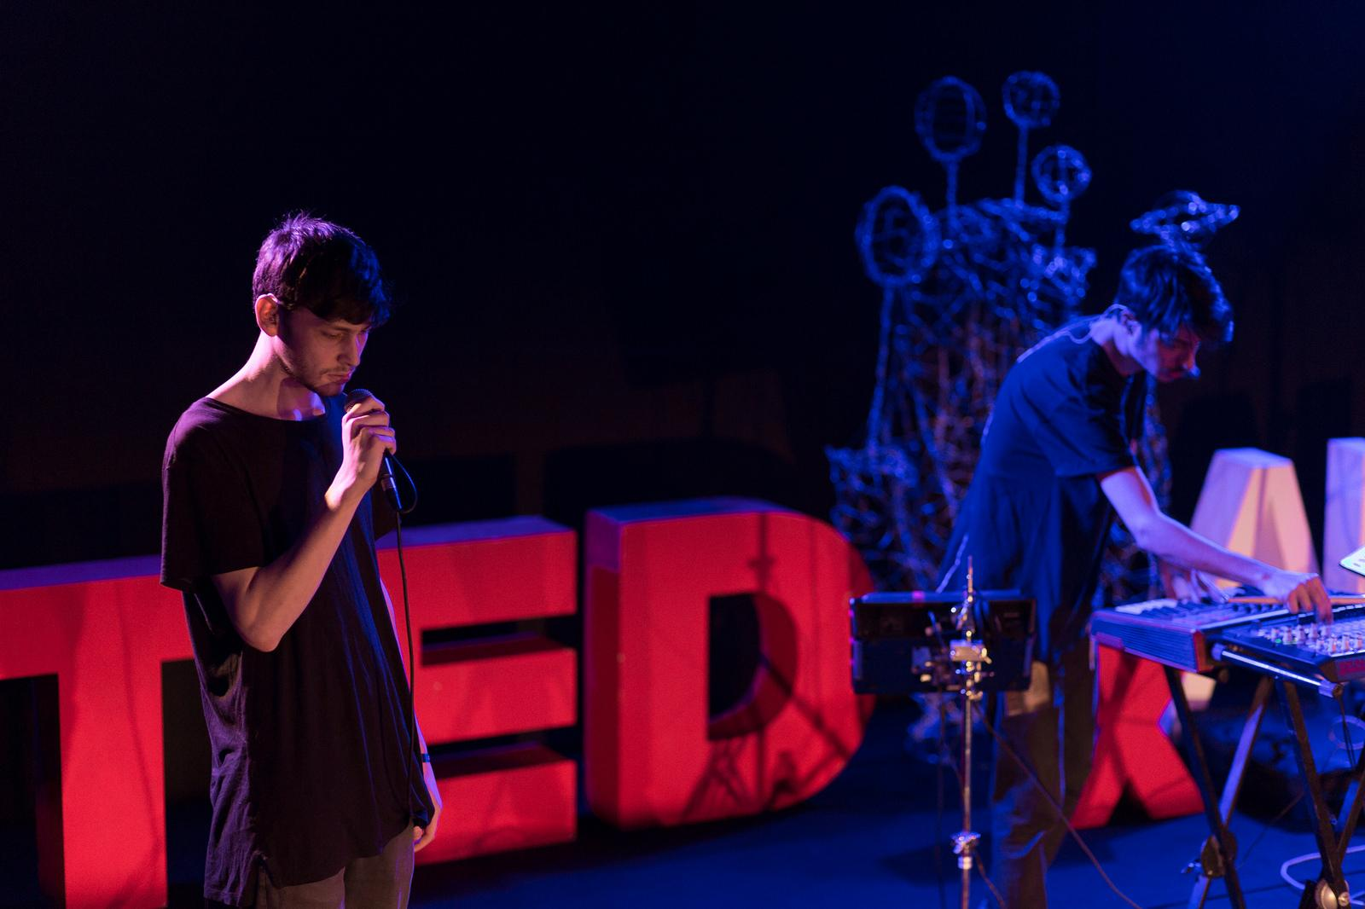
Notes:
performances, workshops, acts

Slide 8
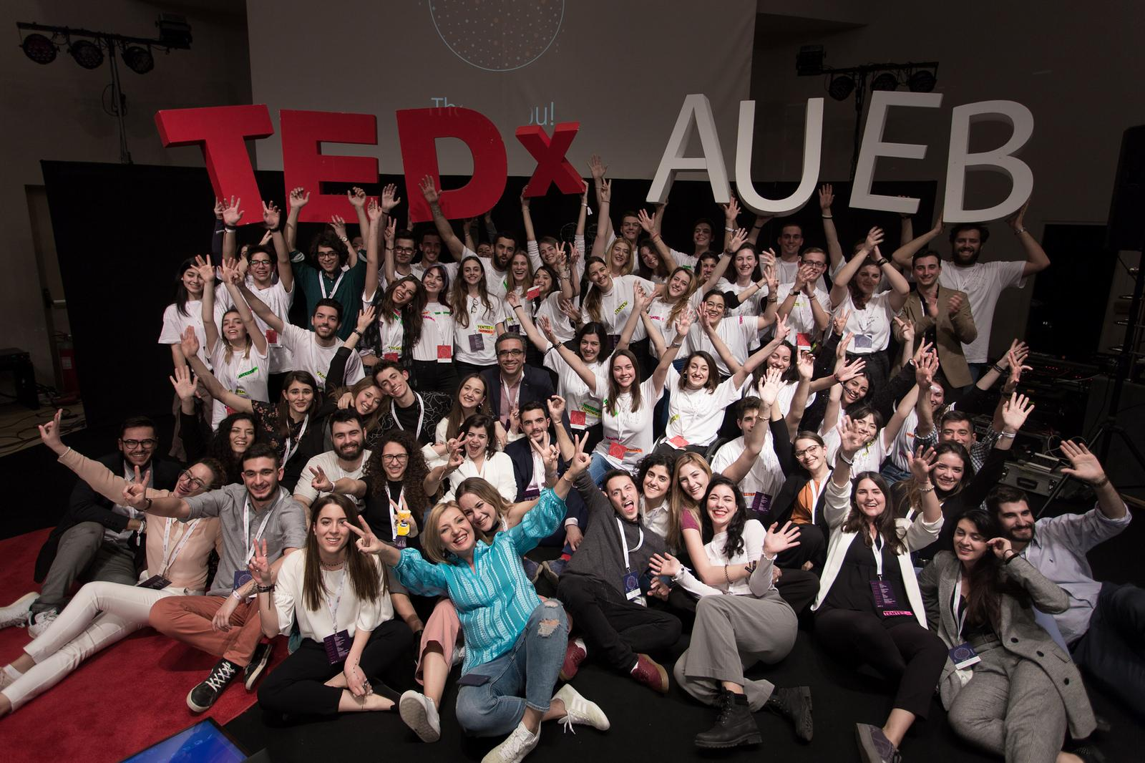
Notes:
μπορειτε να γινετε μελη ομαδας

Slide 9
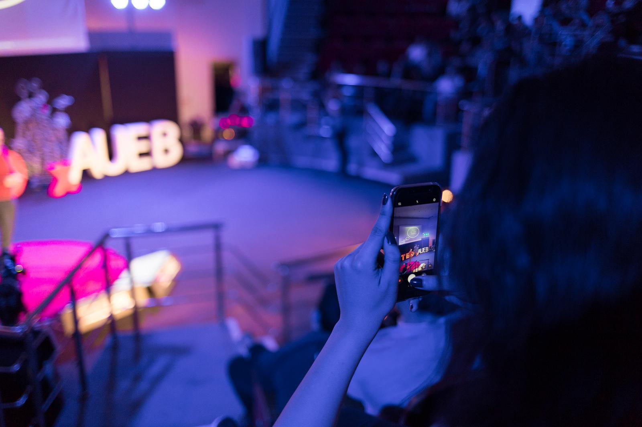
SEE YOU THERE!
Notes:
Μαρτιος 2019

